Slide 1
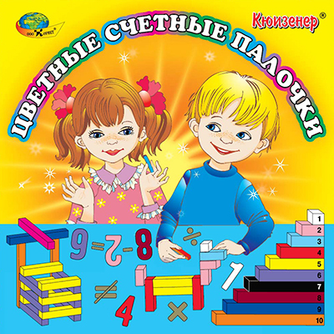

Slide 2
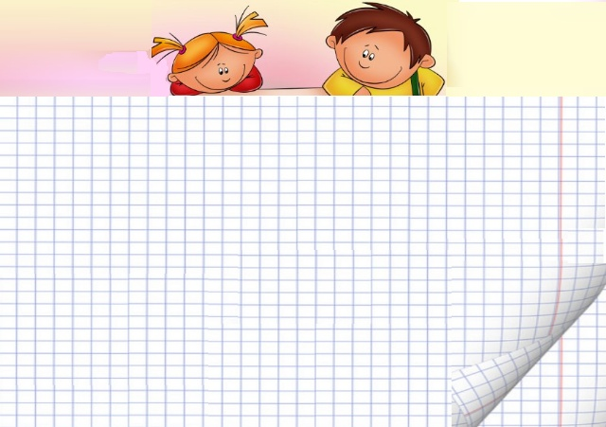

Палочки Кюизенера
Как средство развития
математических
способностей
дошкольников
подготовила воспитатель
МБДОУ «Ибресинского детского сада «Радуга»
Алексеева Екатерина Петровна

Slide 3
Джордж Кюизенер
Бельгийский учитель начальной школы Джордж
Кюизенер (1891-1976) разработал универсальный дидактический материал для развития у детей математических способностей. В 1952 году он опубликовал книгу "Числа и цвета", посвященную своему учебному пособию.
Палочки Кюизенера
– это набор счетных палочек, которые еще называют «числа в цвете», "цветными палочками", "цветными числами", "цветными линеечками". В наборе содержатся четырехгранные палочки 10 разных цветов и длиной от 1 до 10 см.
Разработал Кюизенер палочки так, что палочки одной длины выполнены в одном цвете и обозначают определенное число. Чем больше длина палочки, тем большее числовое значение она выражает.

Slide 4
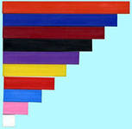
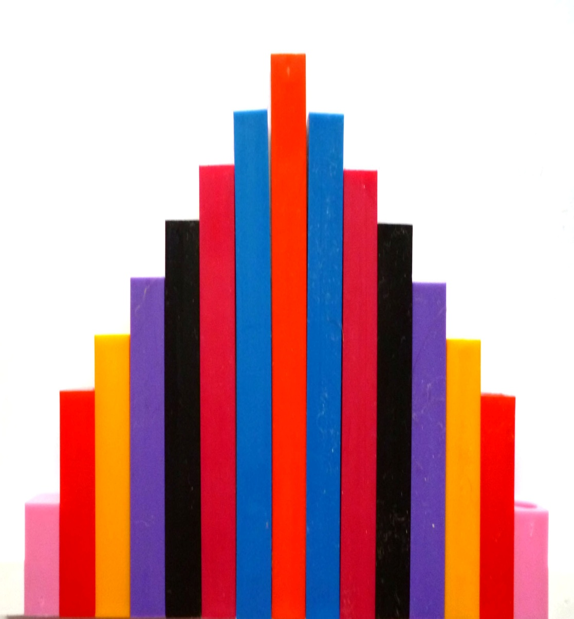

Slide 5
Актуальность выбранной темы
Палочки Кюизенера как дидактическойе средство в полной мере соответствует специфике и особенностям элементарных математических представлений, формируемых у дошкольников, а также их возрастным возможностям, уровню развития детского мышления, в основном наглядно-действенного и наглядно-образного.
Они помогают решить следующие задачи:
познакомить с понятием цвета (различать цвет, классифицировать по цвету);
познакомить с понятием величины, длины, высоты, ширины(упражнять в сравнении предметов по высоте, длине, ширине);
познакомить детей с последовательностью чисел натурального ряда;
осваивать прямой и обратный счёт;
познакомить составом чисел (из единиц и двух меньших чисел);
помочь овладеть арифметическими действиями сложения, вычитания;
научить делить целое на части и измерять объекты;
развивать творческие способности, изображение, фантазию, способности к моделированию и конструированию;
инициативу, настойчивость в достижении цели. Развивать пространственные представления (слева, справа, выше, ниже и т.д.);
развивать логическое мышление, внимание, память.

Slide 6
Первый этап или знакомство детей с палочками Кюизенера
Знакомство детей с дидактическим пособием цветными палочками Кюизенера, математической игрой развивающего характера, началось с использования его как просто игрового материала для игр детей в группе. Дети играли с ними, как с обыкновенными кубиками и палочками, создавали различные постройки и конфигурации. Детей привлекали конкретные образы, а так же качественные характеристики материала – цвет, форма, размер, большое количество предметов. На этом этапе дети играют с палочками, строя различные фигуры, которые им подсказывает собственное воображение; они с удовольствием выкладывали узоры, картинки, сюжеты, здесь моим детям была представлена полная свобода йствий и фантазии.
В ходе свободного манипулирования мальчики, в основном, строили дороги, гаражи, машины и поезда, башни, лесенки, а девочки увлекались составлением мозаики, узоров. В процессе игровой деятельности 75% детей сами (а остальные 25% - с помощью воспитателя) подошли к пониманию, что эти палочки удобнее использовать таким образом, чтобы они соприкасались со столом наибольшей поверхностью и что в таком положении они наиболее устойчивы.

Slide 7
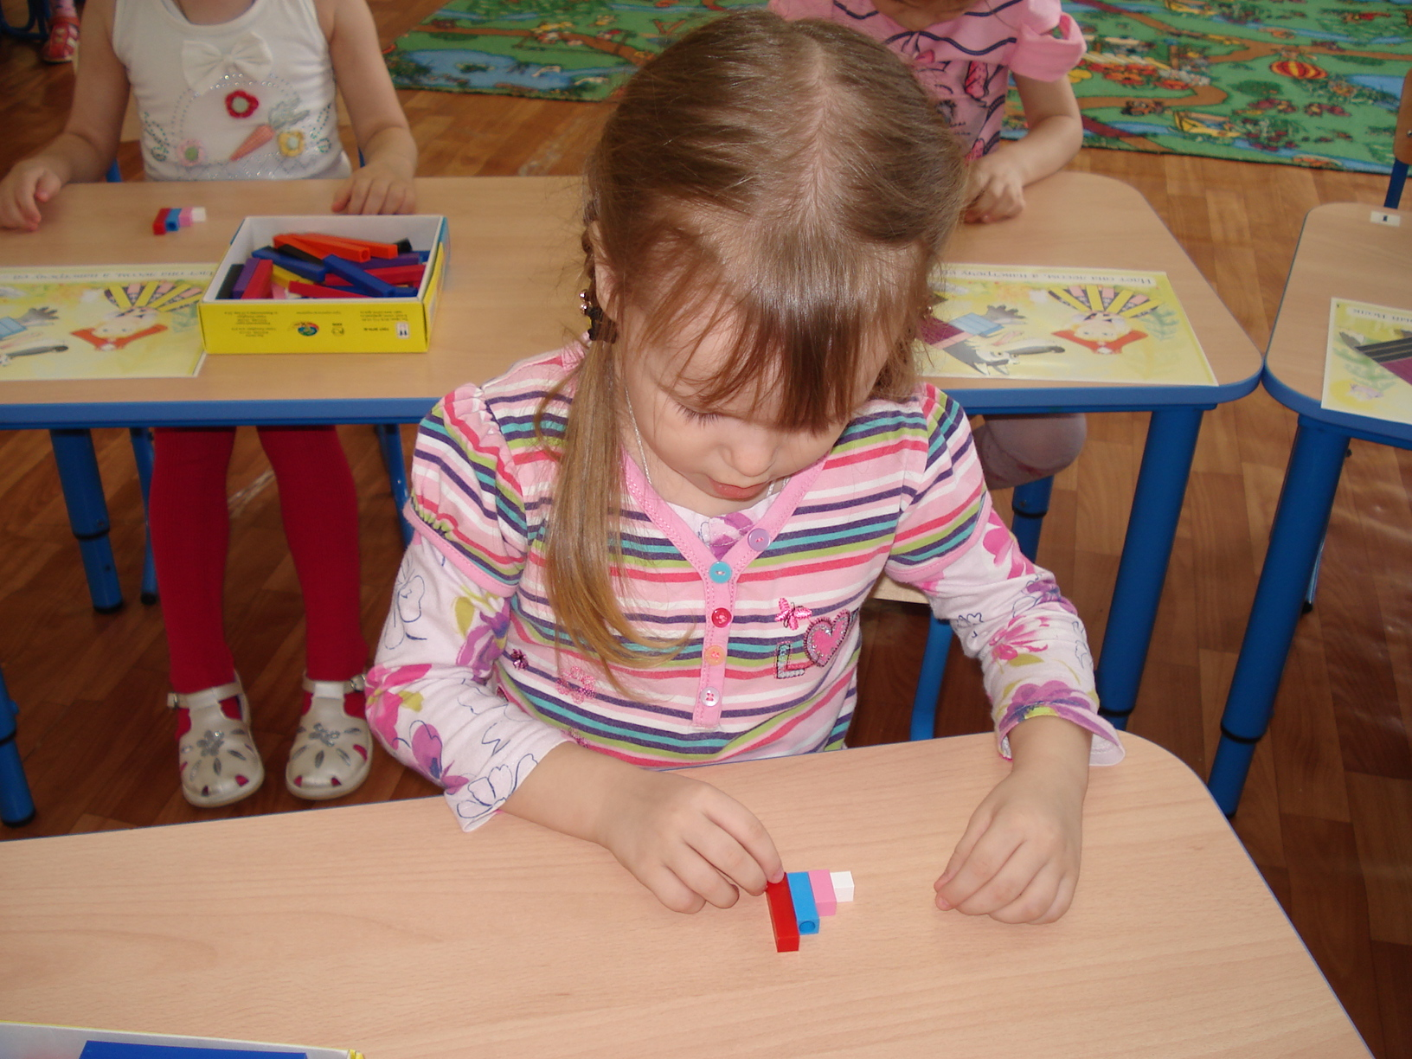
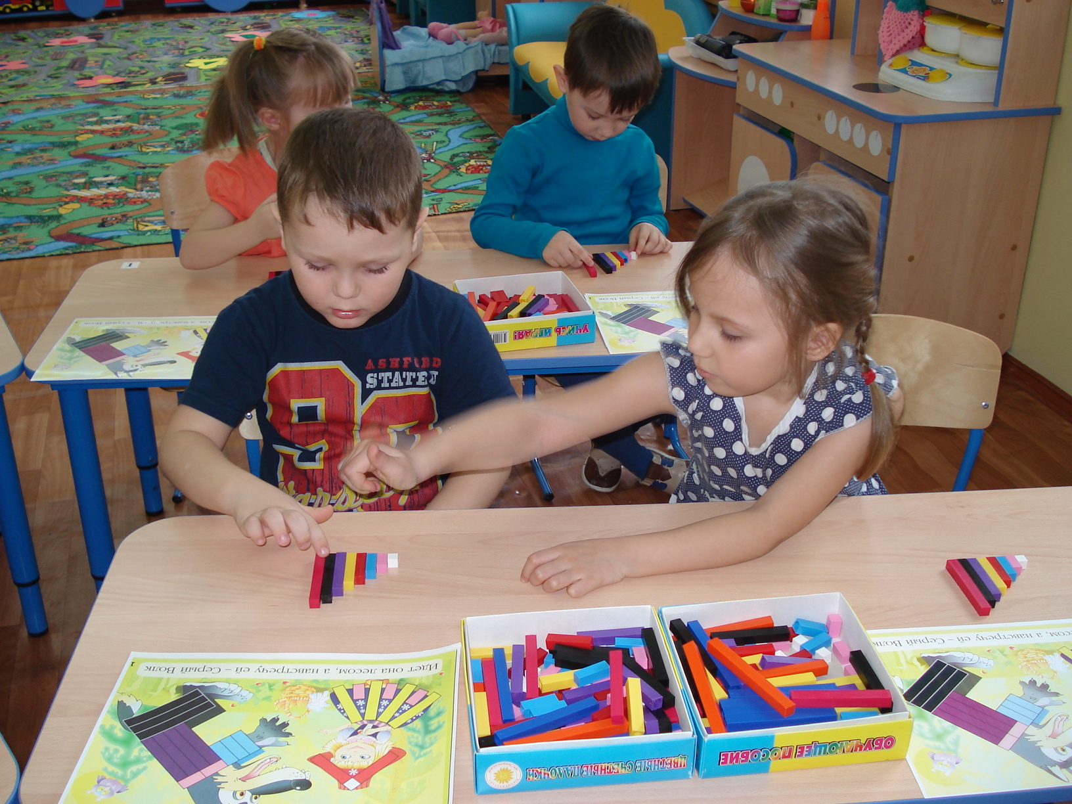

Slide 8
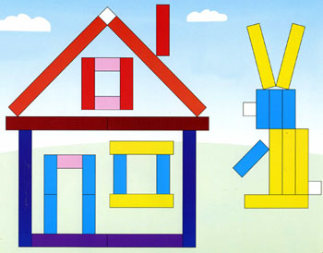
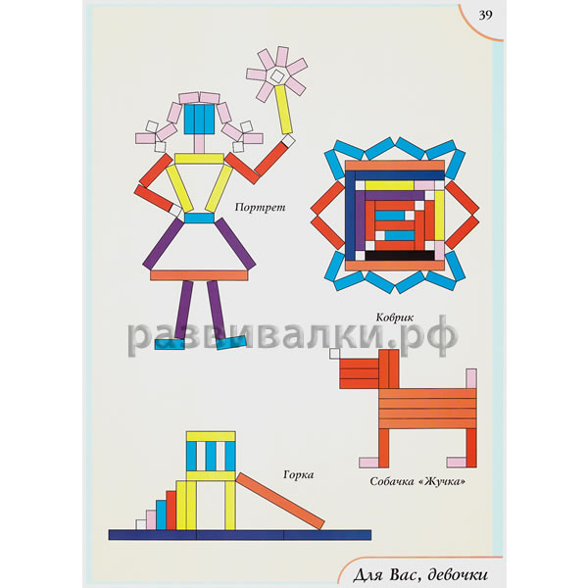

Slide 9
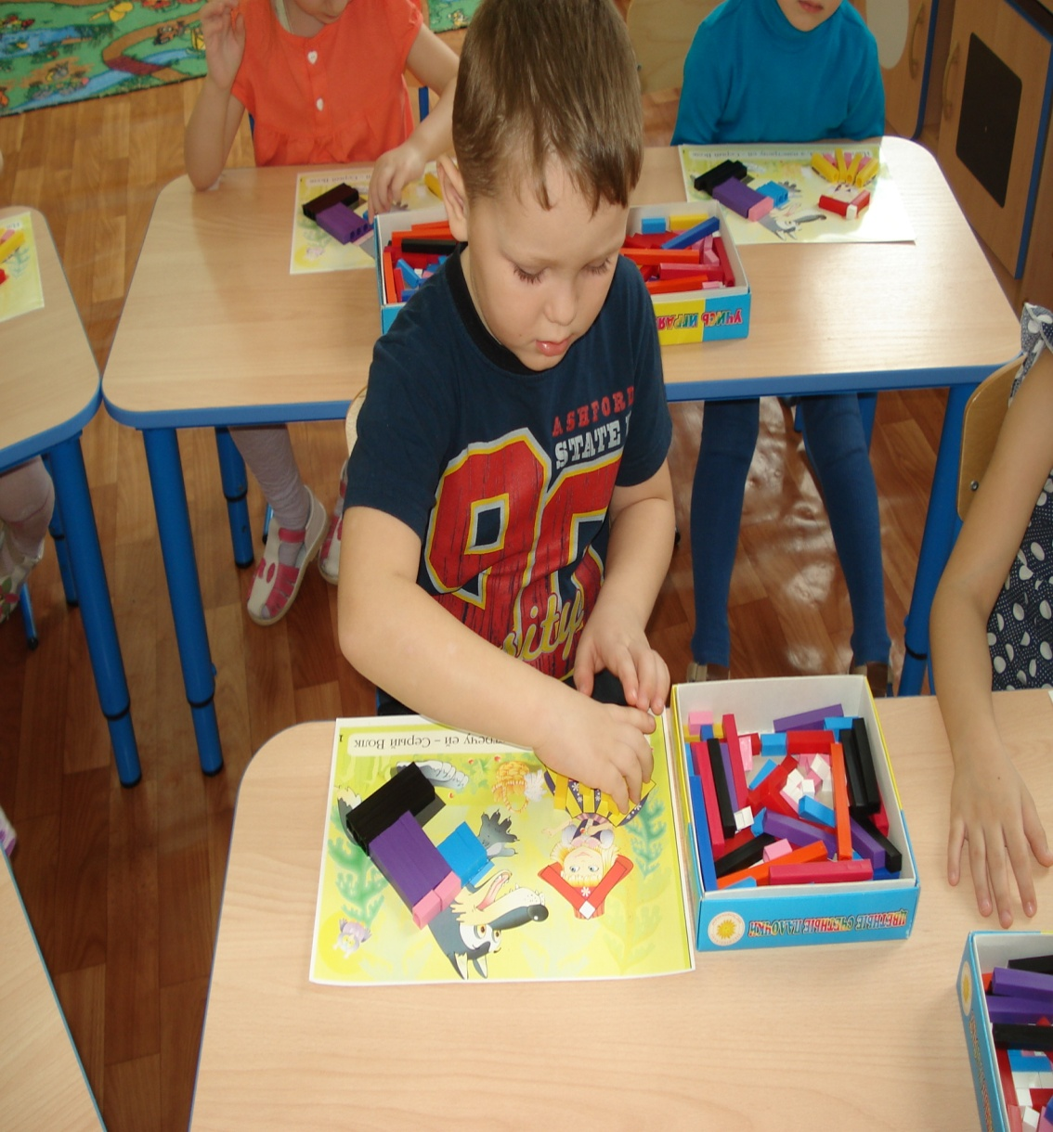
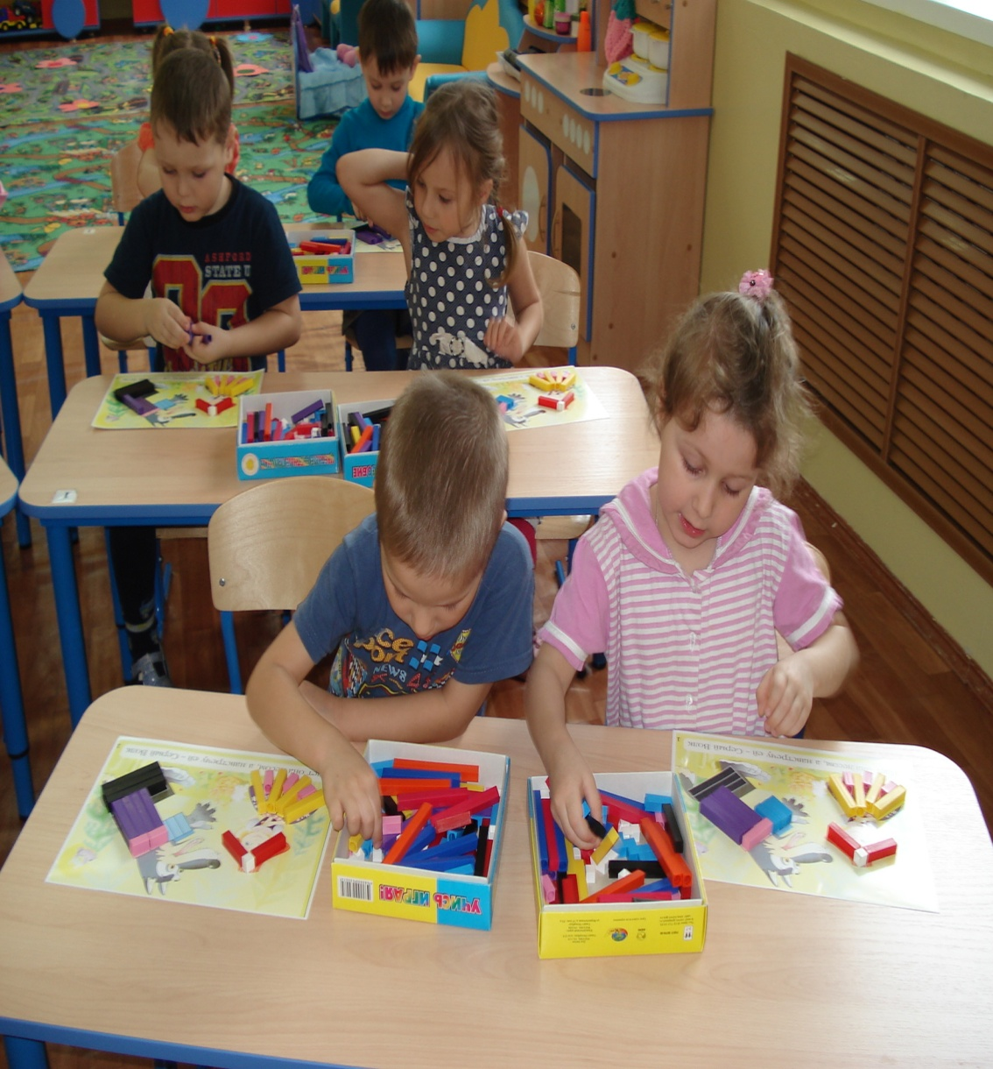

Slide 10
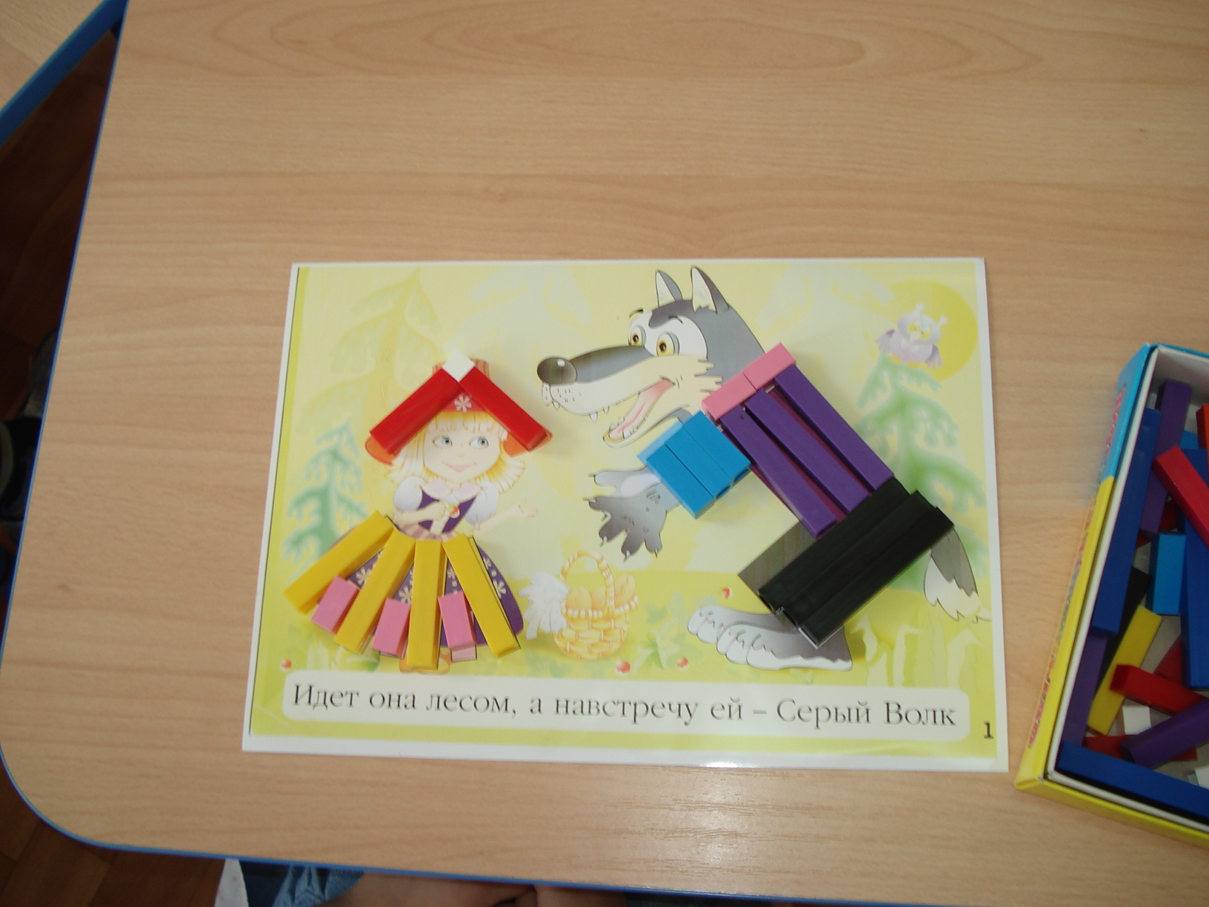
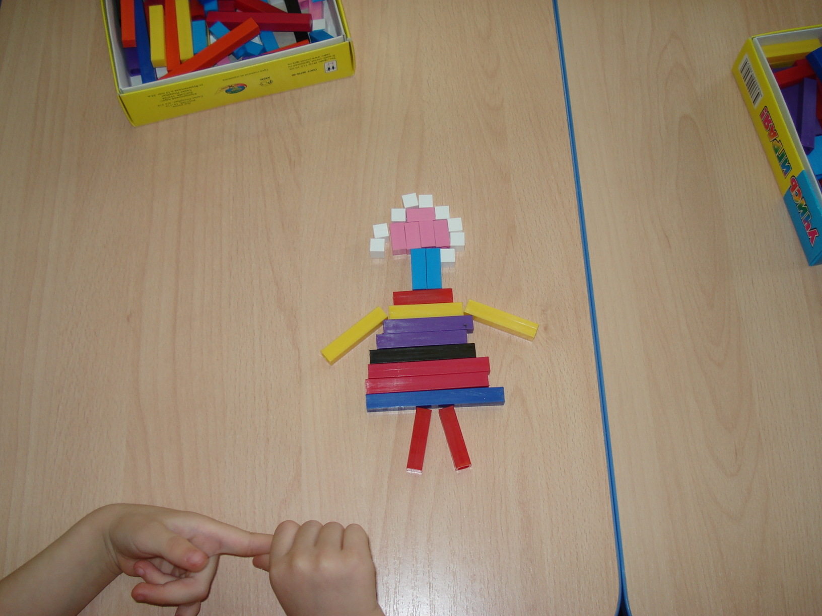

Slide 11
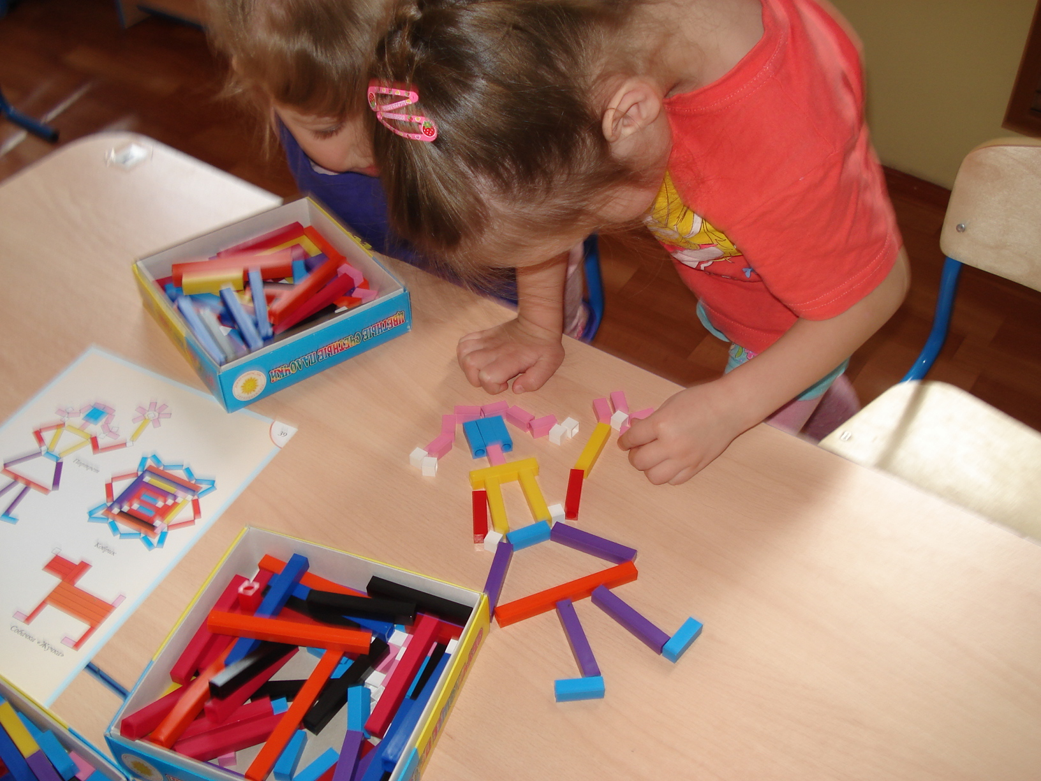
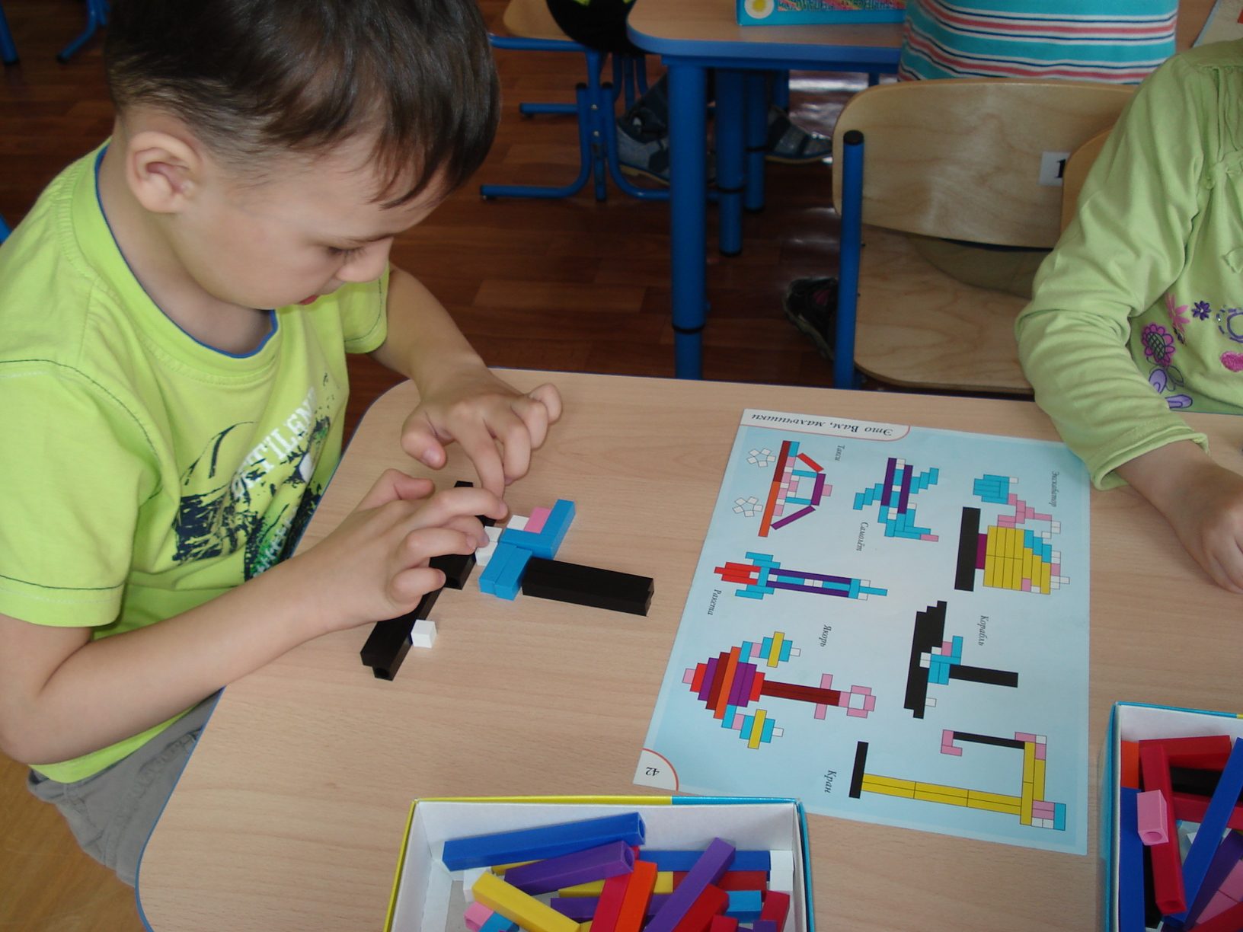

Slide 12
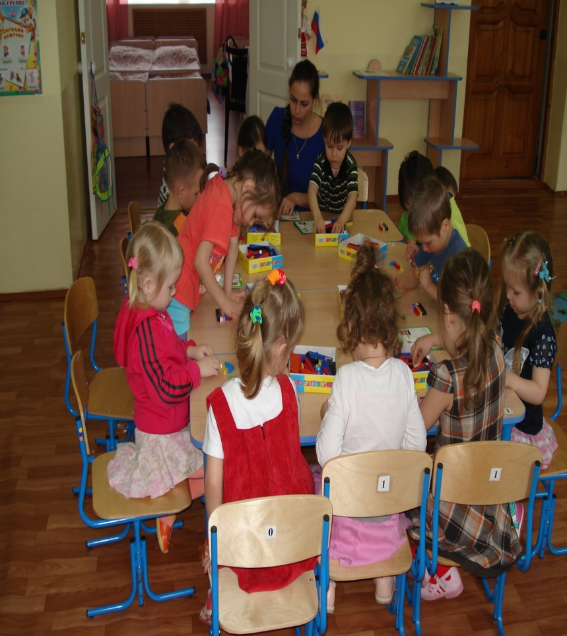
Методы и приёмы работы
С палочками Кюизенера
Игровые упражнения с палочками Кюизенера
проводились как индивидуально, так и небольшими группами по несколько детей во второй половине дня. Это оказалась наиболее удобная и продуктивная форма работы. Фронтальная работа сразу показала свою неэффективность, поскольку из-за большого количества детей, шумности и невозможности педагогом охватить вниманием и контролем всех играющих детей, возможность оказывать помощь советами и практически.

Slide 13
Для поднятия интереса к игровой деятельности с палочками
Кюизенера использовался такой вариант, как соревновательность.
Детям предлагалось сделать постройку, выложив узор на соревновательных условиях и это вызывало живой интерес, самостоятельность в поиске решения или ответа на поставленные перед детьми творческими задачами.
Выполняя игровые упражнения, дети учились выдвигать предположения и их проверять, осуществлять практически и мыслительные пробы. Оказываемая мной помощь детям была в касательной форме:
«подумай еще раз, но по другому», «попробуй сам выполнить задание», одобрительное высказывание правильных решений ребенка и суждений.

Slide 14



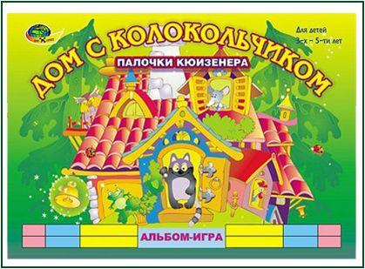
Методическое обеспечение
Раздаточный
материал
Альбом для детей 2-3 лет
Альбом для детей 3-5 лет

Slide 15
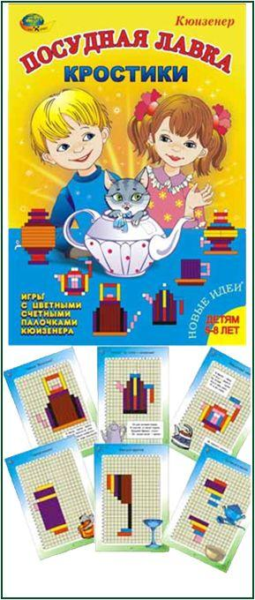
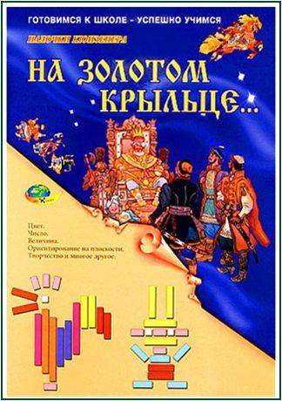
Методическое обеспечение
Альбом для детей 5-8- лет
Карточки для детей 5-8 лет

Slide 16
Рекомендации к использованию
Освоение комплекта.
Игры и упражнения состоят в группировке по разным признакам, сооружение из них построек. Дети осваивают состав комплекта, цвета, соотношение палочек по размеру.
2. Построение лестницы.
Дети строят лестницы разных размеров, что сопровождается рассматриванием палочек и изучением их особенностей. Так дети узнают, что элементы одного цвета имеют одинаковую длину, и наоборот. Строя лестницу, осваивают последовательную зависимость палочек по длине.
3. Освоение отношений по длине, высоте, массе, объёму.
Используются различные игровые задачи: «Я спрятала палочку длиннее (легче, больше) желтой. Найдите ее! (Скажите какую)». Или: задавать вопросы, на которые возможно как можно больше ответов. "Назови все палочки, которые короче синей, но длиннее черной". Игра-викторина: прячут одну палочку, надо угадать какую. При этом можно задать несколько вопросов о палочках, но нельзя спрашивать о цвете. На вопросы даются ответы "да" или "нет".

Slide 17
4. Составление ковриков. составление узоров.
Дети составляют различные ковры, в результате чего у них вырабатывается представление о понятии "столько же"
Возможны различные варианты.
Построить ковер как можно больше без какого-либо условия (правила). Построить ковер так, чтобы все полосы в нем были разного цвета. Построить ковер из палочек только определенного цвета и т.д. Составление узоров.
5. Развитие у детей количественных представлений.
Дети осваивают умение соотносить цвет и число и, наоборот, число и цвет. Для этого в каждой игре, упражнении закрепляются название цветов и числовое обозначение. Например: "Покажи палочку 3 - какого она цвета?" "Найди розовую палочку. Какое число она обозначает?«
Детям предлагается выложить числовую лесенку, размер которой зависит от возраста детей и того, сколько палочек ими освоено.

Slide 18
В 3-4 года воспитатель предлагает найти палочку "1", уточняет, какого она цвета, предлагает положить перед собой, затем палочку "2" и положить ее под белую палочку так, чтобы получилась ступенька.
- А теперь найдите "З", Какого цвета палочка "З"? Положите голубую палочку "3" под розовую. Давайте посчитаем, сколько же ступенек получилось? Поставьте пальчик на белую палочку (кубик) и вместе считаем, каждый раз переставляя пальчик.
- Сколько же ступенек в лесенке? Три.
- Давайте проверим, не ошиблись ли мы?
Дети снова считают. Порядковый счет осваивается детьми трех-четырех лет одновременно с количественным. Поэтому дальнейший ход рассуждений и действий следующий:
- Которая по счету белая палочка? (Если считать сверху вниз).
- Первая. А которая по порядку розовая палочка?
- Вторая. А голубая - третья. Давайте теперь вместе посчитаем по порядку сверху вниз. Поставьте пальчик на верхнюю палочку "один" и считаем: первая, вторая, третья. Пальчик шагает по ступенькам и считает. Давайте еще раз посчитаем .
А теперь посчитаем в обратном порядке: снизу вверх. Поставьте пальчик на нижнюю ступеньку, он будет "шагать" по ступенькам и считать. Считаем: третья, вторая, первая.
Постепенно числовая лесенка увеличивается и соответственно в ходе игровых упражнений детьми осваивается количественный и порядковый счет.

Slide 19
Когда дети хорошо освоят цвета палочек и числа, которые они обозначают, (независимо от возраста) им можно предложить построить числовую лесенку от любого числа.
Освоив построение числовой лесенки и поупражняясь в количественном и порядковом счете, дети переходят к называнию смежных чисел. Их спрашивают: "Между какими двумя ступеньками находится пятая ступенька?".
Постепенно дети начинают понимать, что каждое следующее число больше предыдущего на единицу. Проверку этого положения удобно осуществлять палочкой "1", переставляя ее сверху вниз по числовой лесенке. Воспитатель говорит при этом: "К одному прибавить один получается два, к двум прибавить один получится три" и т. д.
6. Состав чисел из единиц и двух меньших чисел.
Упражнениям придается игровой характер (игра "Поезд").
Упражнения
Найти палочку "З", уточнить цвет и положить на стол. Спросить детей, сколько единиц в числе три. Проверку осуществить выкладыванием трех "единиц" (белых кубиков). Найти еще одну голубую палочку. Составить число три из двух меньших чисел.

Slide 20
Освоение состава чисел сопровождается упражнениями в вычитании. Например, составили число 5: 4 и 1,1 и 4, 3 и 2, 2 и 3. Предлагается от пяти отнять один (отодвинуть палочку), определить, сколько останется.
Упражнения разнообразятся. Освоив состав чисел, действия сложения и вычитания на цветных палочках, они начинают осуществлять их в уме (в 5-6 лет).
7. Использование палочек при освоении детьми деления целого на части (дробных чисел).
Упражнения .
- Возьмите палочку "З", разделите ее на три равные части. Сколько белых палочек в числе три? (Три палочки).- Покажите 1/3 часть, 2/3 части; 3/3 части чему равно? Ответ: трем или одному целому. Если мы снова под палочку "3" положим 3 белых палочки, то получим опять число три.
- Чему же равно 3/3 части?
- А что больше: 1/3 часть или 2/3 части?
После соответствующего практического действия сравнивается 1/3 часть с 3/3. Каждый раз проговаривается, на сколько одна часть больше (меньше) другой. Упражнения проводятся на всех числах, части целого дети показывают или кладут их на ладонь руки.

Slide 21
8. Умножение при помощи палочек (осваивается детьми 6-7 лет).
Методика: взять палочку -"1" только один раз и положить перед собой на столе.
-Если мы палочку "1" взяли только один раз, сколько же получилось?
-А если взять не один раз, а два раза, один и еще один, так сколько же получится, если один взять два раза? (Два). Какой палочкой проверим ответ? (Розовой).
- Возьмите "1" три раза. Сколько получилось? Проверьте ответ. Затем дети осваивают правила умножения числа два, замечают, что по мере увеличения числа, на которое умножается число два увеличивается ответ тоже на два.
Ответ в случае перехода через десяток дети составляют из имеющихся в наличии палочек. Для освоения действия деления можно предложить детям игру. Взять палочку "8" и разделить ее так, чтобы у каждого получилось по два; по четыре. Играют трое детей и делают палочку "9", чтобы каждый получил по "три".

Slide 22
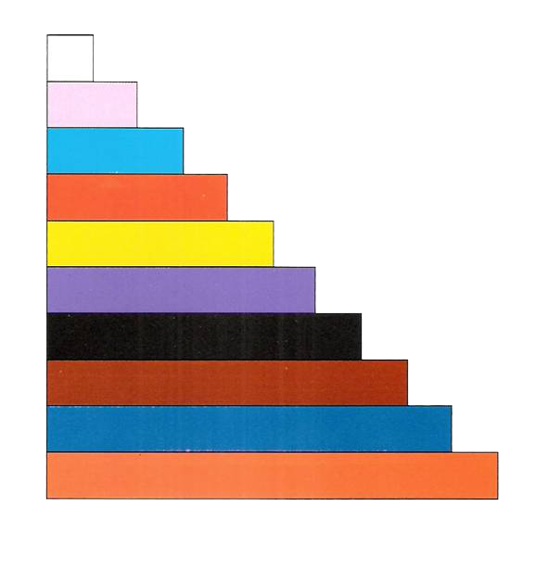
Примеры использования
лесенка
тарелка

Slide 23
заяц
жираф

Slide 24
медведь
страус

Slide 25
самовар
грузовик

Slide 26
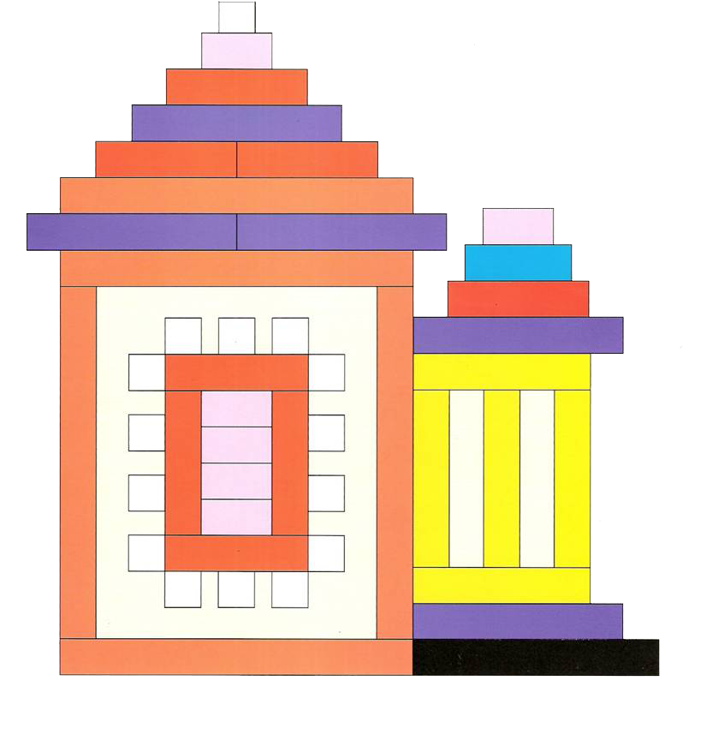
домик с крылечком
верблюд

Slide 27
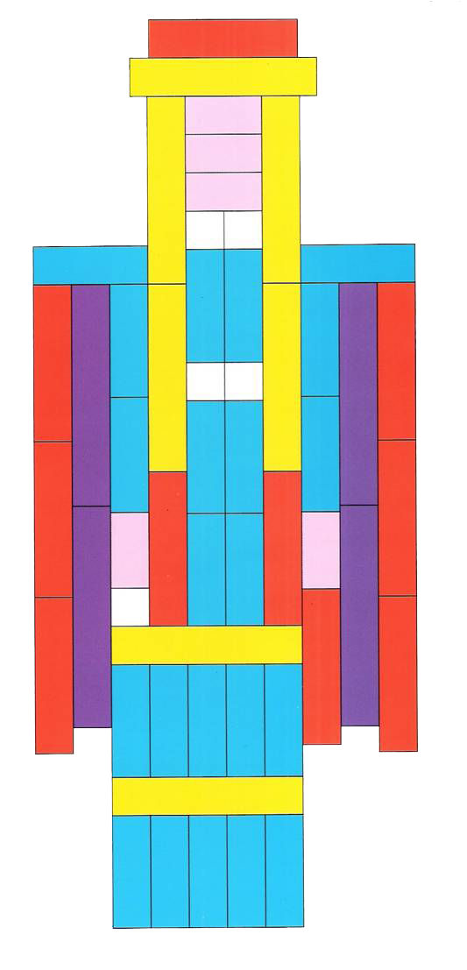
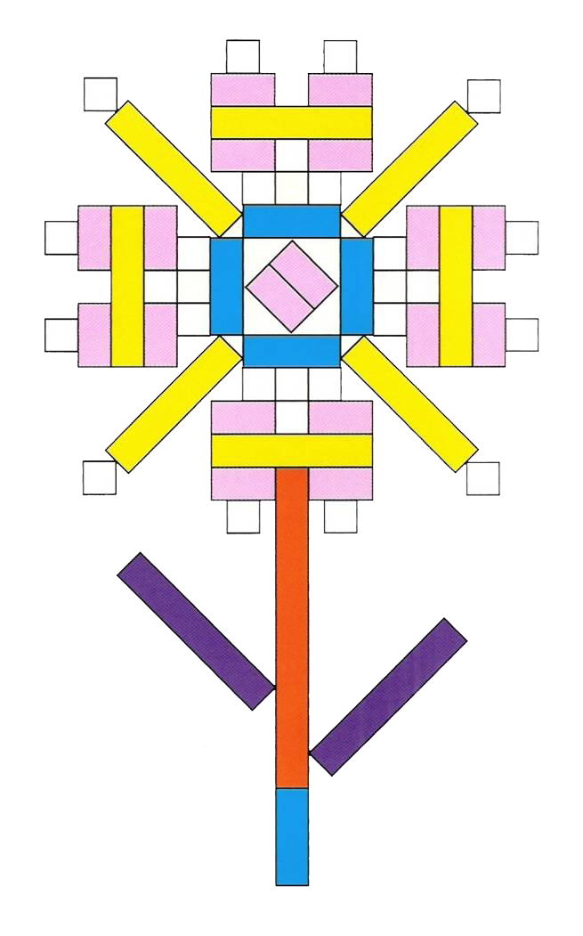
Елена Прекрасная
цветок

Slide 28
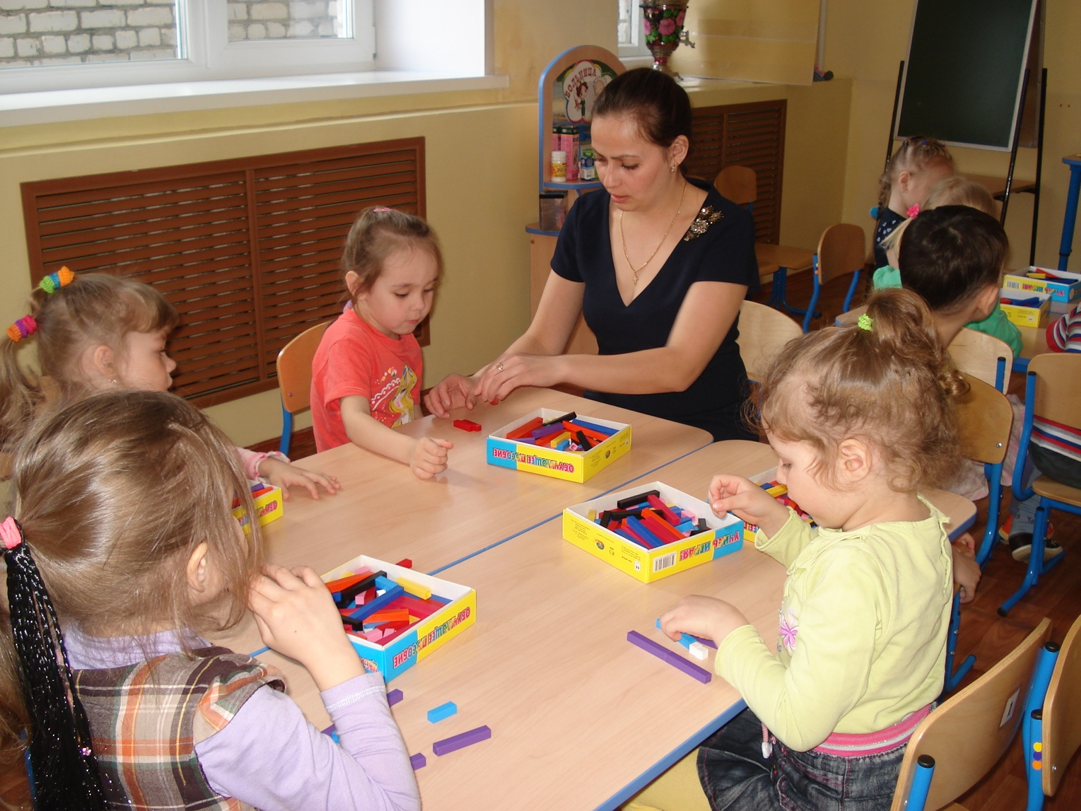

Slide 29
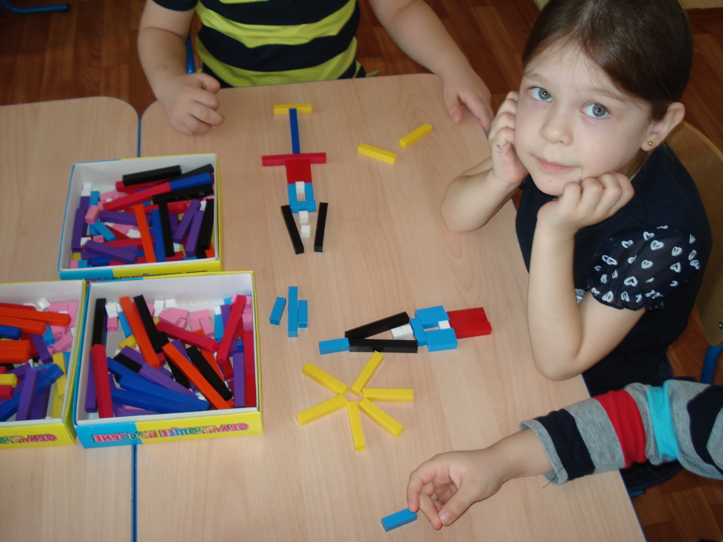

Slide 30
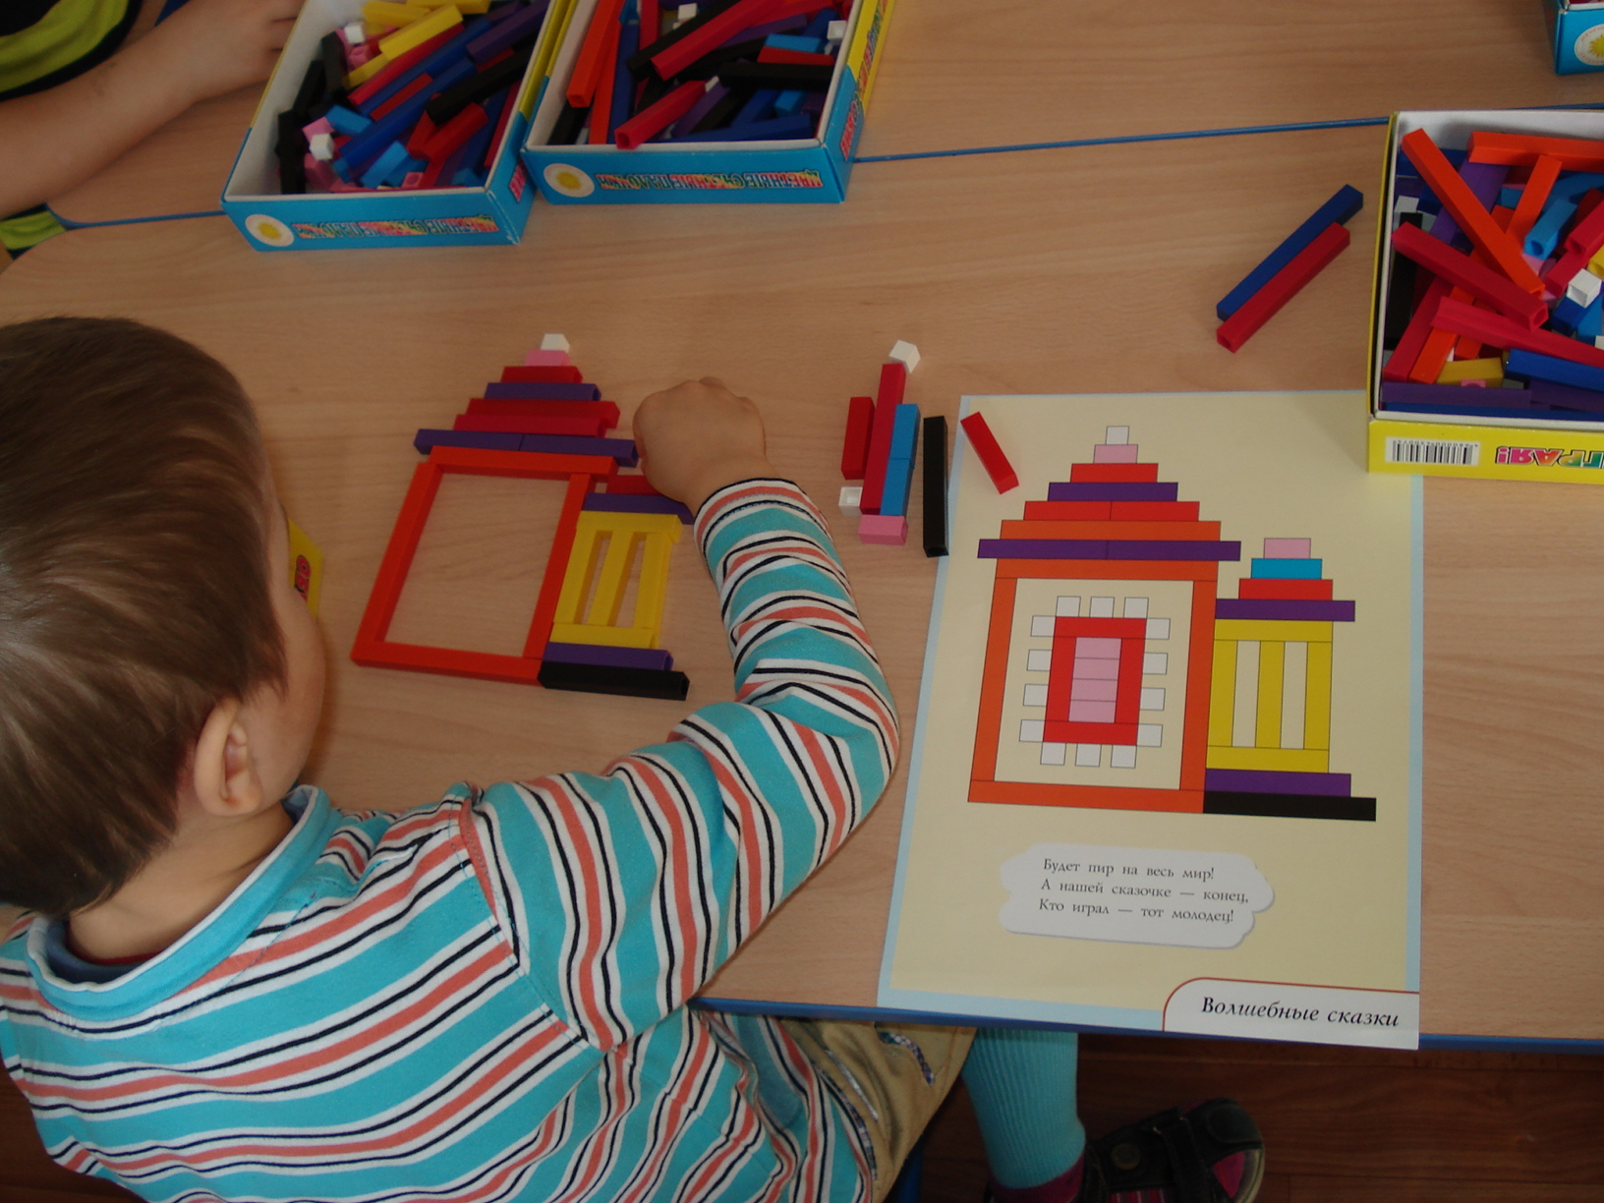

Slide 31
Виды деятельности, в которых мы применяли палочки Кюизенера.
На занятиях по ФЭМП. Палочки использовали на каждом занятии для повторения состава числа, прямого и обратного счёта и игровых упражнений т.д.
НА занятиях по конструированию. Использовали.1-2 раза в месяц использовали в качестве конструктора. Дети строили как в плоскости, так и в объёме.
На занятиях по окружающему, палочки применяли для определения цветовой композиции в той или иной росписи, для составления узоров. Строили поезда для путешествий.
На занятиях по чтению художественной литературы строили дорожки, по котором шли герои сказок, чинили сломанные заборы, выкладывали предметы из прочитанной сказки.
Вне занятий работали по альбомам «На златом крыльце..».
Дети использовали набор по собственному замыслу в свободное время

Slide 32
Выводы
Формирование математических представлений требует, постоянной, планомерной и системной работы. Задания должны предлагаться в определённом порядке и в игровой форме - от простого к сложному - и это способствует развитию внимания, памяти, воображения, пробуждению интереса познания нового. Использование палочек Кюизенера способствует успешному обучению основам математики, формированию математического мышления, стимулирует развитие творческого воображения, воспитанию настойчивости, воли, усидчивости, целеустремленности

Slide 33
Литература
1. Л.Д. Комарова. Как работать с палочками
Кюизенера?.- игры и упражнения по обучению математике детей 5-7 лет.- Москва,2008
2. Волшебные дорожки.- Альбом-игра для самых-самых маленьких.
3. Дом с колокольчиками.- Альбом-игра для детей 4-5 лет.
4. На золотом крыльце сидели.- Альбом-игра для подготовки к обучению в школе.

Slide 34


